Slide 1

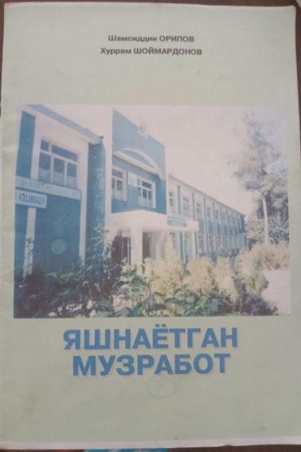
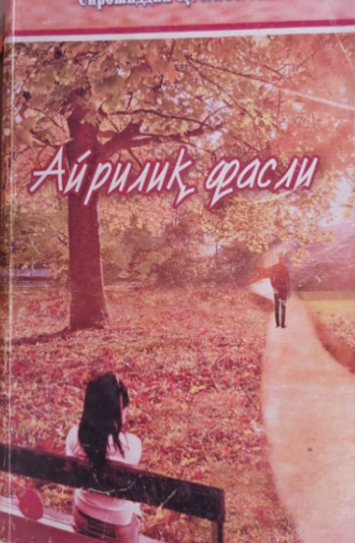

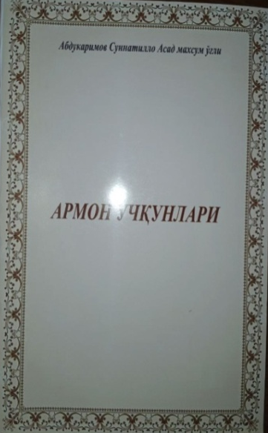
Muzrabot tuman Axborot – kutubxona markazi Axborot bibliografiya bo‘limi yangi kelgan
O‘LKASHUNOSLIK ADABIYOTLAR verual ko‘rgazmasi.

Slide 2

ЯШНАЁТГАН МУЗРАБОТ
КБК 63
Шамсиддин Орипов, Хуррам Шоймардонов
Яшнаётган Музработ: / Ш.Орипов, Х. Шоймардонов – Т.: “Насаф”. 2009. – 55 б.
ISBN 5 – 7323 – 0529 - 5
Китоб Сурхондарё вилоятидаги Музработ тумани ҳалқ хўжалиги, ижтимоий соҳаларида қилинаётган ишлар, тумфннинг меҳнаткаш одмлари ҳақида мухтасар ҳолда сўз юритилади, маълумотлар берилади.

Slide 3

ШАФФОФ ТУЙҒУЛАР
УЎК: 8251.512.139.94
КБК: 84(5Ў0-44)
К – 75
Сирожиддин Қулбобоев
“Шаффоф туйғулар”.(Штърлар, қатралар) – Т.: “GANJINA” нашриёти 2025. – 106 б.
ISBN 978-9910-8739-3-5
Шеър – туғон, у юракнинг изтиробли тўлғоғи, шоир эса дунёни қалб кўзи билан кўрувчи ва шундайлигича тасвир этувчи мусаввирдир . Музработлик ёш ижодкор Сирожиддин Қулбобоевнинг ҳам ушбу тўпламига кирган шеърларидан бедор юракнинг гоҳ сокин мавжларини, гоҳ шиддатли ҳайқириғини сезгандай бўласиз. Бадиа ва туйғуларида эса рангин ҳаётнинг .

Slide 4

АЙРИЛИҚ ФАСЛИ
УЎК: 002.2(575)(69)
КБК: 84 (5Ў)7
Қ - 69
Сирожиддин Қулбобоев
Айрилиқ фасли: (Шеърлар, бадиалар, туйғулар, ҳажвиялар. – “Tafakkur” nashriyoti, 2018. – 102 бет.
ISBN 978-9943-6352-9-6
Шеър – туғон, у юракнинг изтиробло тўлғоғи, шоир эса дунёни қалб кўзи билан кўрувчи ва шундайлигича тасвир этувчи мусаввирдир . Музработлик ёш ижодкор Сирожиддин Қулбобоевнинг ҳам ушбу тўпламига кирган шеърларидан бедор юракнинг гоҳ сокин мавжларини, гоҳ шиддатли ҳайқириғини сезгандай бўласиз. Бадиа ва туйғуларида эса рангин ҳаётнинг жилолари мужассам. Улар сизни бефарқ қолдирмаслигидан умидвормиз.

Slide 5

АРМОН УЧҚУНЛАРИ
Суннатулло Абдукаримов.
Армон учқунлари: Шеърлар
/С. Абдукаримов. – “Фан ва таълим”, 2023. – 45 б.
ISBN 978-9943-994-76-8
Ушбу китобда муаллифнинг “Нола”, “Ота юрт қўшиғи”, “Музработ маликаси”, “Оқтошободлик гўзал”, “Дунё биздан ўтмайди” шеърий тўпламлари чоп этилган.
Абдукаримов Суннатуллонинг сизга ҳавола этилаётган “Армон учқунлари” да муаллифнинг қирқ ёшлик ҳаёт кузатувлари бадиий акс эттирилган

Slide 6

МУХАББАТ МАЛИКАСИ
Суннатулло Абдукаримов.
Муҳаббат маликаси: Шеърлар
/С. Абдукаримов. – “Насаф”, 2029. – 58 б.
ISBN 5-7323-0529-8
Қадимий ва ҳамиша навқирон муҳаббат мавзуси, шоирнинг руҳий кечинмалар, воқеликка муносабат қаламга олинган бу китоб, ўйлаймизки, Сиз азиз китобхонни беътибор қолдирмайди

Slide 7

ТАЪЛИМ ВА ТАРБИЯ – КОМИЛЛИК ГАРОВИ
Қодиров, Дўстқобил
Таълимж ва тарбия – кониллик гарови: [Илмий – маърифий, оммабоп нашр] / Д. Қодиров –Т.: “Surxon nashr”, 2020. – 96 б.

Slide 8
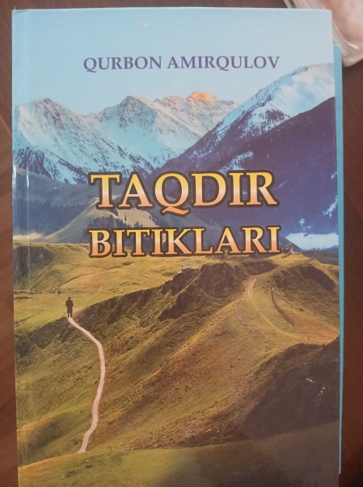
Taqdir bitiklari
UO‘K: 338.22(575.1)(092)
KBK: 65.2090-2g(5O‘)
A - 60
Amirqulov, Qurbon.
Taqdir bitiklar: memuar / Q. Amirqulov. – Toshkent: Yoshlar nashriyot uyi, 2019. – 460 bet.
ISBN 978-9943-6182-0-6
Qurbon bobo Amirqulov asli boysunlik. U kishi nafaqat Muzrabotda, balki Mamlikatimizda mehnati bilan elning nazariga tushgan ishbilarmon insonlardan biri. Hozir saksonni qoralab qolgan. Lekin uning g‘ayrati hamon ichiga sig‘maydi, yangi intilishlar og‘ushida yashaydi. O‘zi ham tinmaydi, boshqalarni ham tindirmaydi.

Slide 9
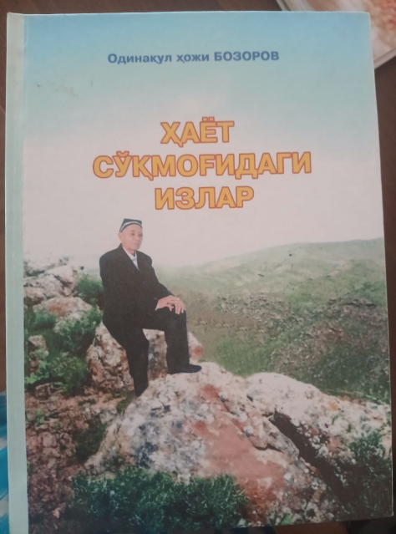
ҲАЁТ СЎҚМОҒИДАГИ ИЗЛАР
Бозоров, Одинақул.
Ҳаёт сўқмоғидаги излар / О. Бозоров. – “Тафаккур” нашриёти, 2014. – 176 б.
ISBN 978-9943-24-080-3
Ҳаёт инсон билан гўзал ва қадирлидиз. Унинг қувонч ва ташвишлари кўп. Умрнинг сирли сўқмоқларидан эзгу ният билан қадам ташлаган, ёруғ маҳзиллар сари талпинган одамгина бу дунёдан саодат топади, кўзлаган мақсадига эришади. Ўзбекистонда хизмат кўрсатган маданият ходими Одинақул хожи Бозоровнинг ҳам ушбу китобида ҳаётнинг рангин қирралари, умр ҳикматлари ўз аксини топган. Улар сизни бефарқ қолдирмайди деб ўйлаймиз.

Slide 10
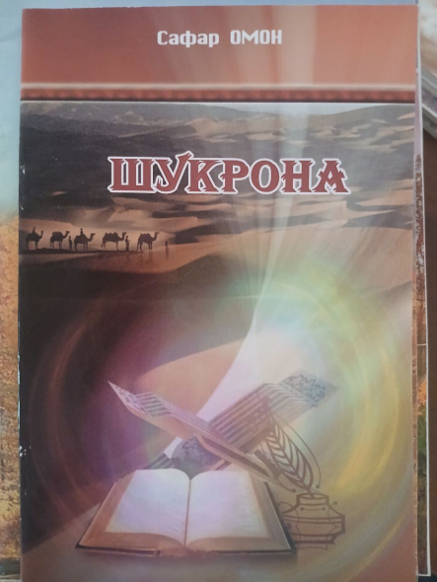
ШУКРОНА
УЎК: 372.893(073)
КБК: 74.266.3
О - 21
Сафар Омон.
Шукрона: Рубоийлар / С. Омон. – Т.: Тафаккур нашриёт, 2018. – 34 б.
ISBN 978-9943-24-149-7
Халққа ва Ҳаққа мухаббат, юртга ва сўзга эътиқод, касбга фидойилик, миллуй қадриятларга ҳурмат, улуғ аждодларга эҳтиром комил иймон ҳосиласидир. Шоирнинг муқаддас динимиз, ҳадиси шариф, сабр, шукур, инсоф –диёнат ҳақидаги бадиий – фалсафий битиклар ўқувчини ҳидоят сари этаклайди. Ижодкорнинг бу туҳфаси китобхонлар қалбини мунаввар этгай, деган умиддамиз.

Slide 11
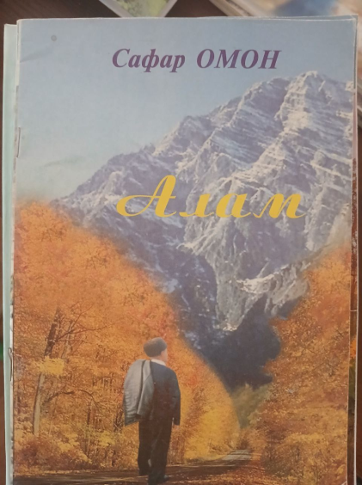
АЛАМ
О - 21
Сафар Омон.
Алам: Шеърлар / С. Омон. – Т.: “ВОРИС нашриёти” МЧЖ, 2007. – 47 б.
Ижод кўнгил мулки, у дилда туғилиб, дилларда яшайди. Ватанга, эл –юртга бўлган садоқат, буюк фждодлар хотираси, ёрга, Ҳаққа бўлган ҳадсиз муҳаббат, ёрқин ранг ва оҳангларда бетакрор ташбеҳлар билан қорилиб, фалсафий умумлашмаларга боғланиши истеъдодли шоир Сафар Омон ижоди мундарижасини белгилайди. Ижодкорни ор, ғурур, дард, армон, алам улғайтиради. Зеро, алам – туғ, байроқ, туғролик дегани. Буюк ғурур ва аламни қалбига жо этгай. Шу маънода ҳар бир қалбнинг ўз маёғ – алами, ғурури бўлади. Мумтоз адабиётимизга ўнлаб мисоллар келтирилган. Шоирнинг бу фрмиғони эътиқодли, ғурули ва муҳаббатга ташна қалбингизни нурафшон этгай деган ниятдамиз.

Slide 12

УМИДБАХШ ОРЗУ
УЎК: 821.512.133-1
КБК: 84(5Ў)-5
Ҳ - 23
Севинч ҲАМРОЕВА.
Умидбахш орзу (Шеърлар). – Термиз: Сурхон – нашр, 2022. – 32 б.
ISBN 978-993-7313-9-4
Инсон доимо орзу билан яшайди. Умидбахш орзу унинг қалбида завқ – шавқ иштиёқ, ҳавас, меҳр ва муҳаббат пайдо қилади. Бу туйғулар жўш уриб, шеър ҳолида оқ қоғозга кўчади.
Ёш ижодкор Севинч Ҳамроеванинг шеърларида ҳам ана шундай туйғулар ўз ифодасини топган.

Slide 13

BAXTLI BO‘LAMAN
UO‘K: 821.512.133-1
KBK: 83.3(5 O‘zb)
E - 99
Eshquvvatova Dildora.
Baxtli bo‘laman (she’rlar). – Termiz: Surxon – nashr, 2021. – 36 b.
ISBN 978-9943-7310-3-5
Baxt izlagan ko‘ngil hayot yo‘lida qoqiladi, do‘st – u yaqinlarga muhtoj bo‘ladi. Sevinch va sog‘inch, shukronalik va armon o‘rtasida sarson qalb bu tuyg‘ularga uchragani uchun shukronalar keltiradi.
Qalbdan chiqgan tuyg‘u qalbga etib boradi deganlaridek, ushbu kitobdan o ‘rin olgan she’rlarni o‘qir ekansiz, yosh ijodkorga qo‘shilib sevinasiz, dardiga sherik bo‘lib ta’sirlanasiz.
She’rlar sizni befarq qoldirmasligidan umidvormiz.

Slide 14
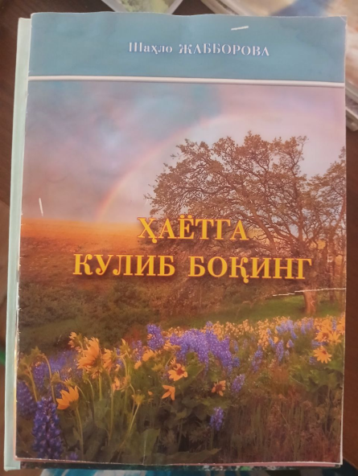
ҲАЁТГА КУЛИБ БОҚИНГ
УЎК: 002.6(02)
КБК: 39.263.2
Ж - 65
Шахло Жабборова.
Ҳаётга кулиб боқинг (шеърлар). – Термиз: “Тафаккур” – нашриёти, 2019. – 38 б.
ISBN 978-99-43-24-273-9
Инсон кўнгли кенглик истайди. Ўткир ҳиссиётларга ошно бўлиш учун албатта узоқ ўлкаларга саёҳат қилиш, кутулмаган манзараларга гувоҳ бўлиш шрт эмас: атрофдаги муҳитдан, яқинлр меҳридан, оддий кўринган кунлик воқеалар билан қалбни туйғулар ила бойитиш мумкин. Ёш ижодкор Шаҳло Жабборованинг ушбу шеърий тўплами билан танишиб, биз айтган фикирга иқрор бўлишингиз мумкин.

Slide 15
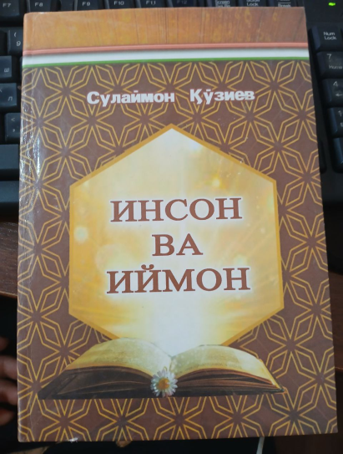
ИНСОН ВА ИЙМОН
УЎК: 821.512.133-1
КБК: 84(5Ў)6
К - 88
Сулаймон Қўзиев.
“Инсон ва иймон”. (Шеърлар). – Термиз: “Сурхон - нашр” – нашриёти, 2018. – 200 б.
ISBN 978-9943-5277-9-9
Ҳаёт сўқмоқларида из қолдириб яшаш, умр довонларини яхши амаллар билан безаш инсонга хос фазилат. Марҳум шоир Сулаймон Қўзиев ҳам юракка яқин шеърлари, самимий ва дилкаш сатрлари билан ўз сўзини айтиб кетган ижодкорлардан. Унинг шеърларида ийман ва инсон фалсафаси бор, ҳикматга йўғрилган сатрлар сизни ҳидоятга бошлайди. Шоир ижододан тартиб берилган ушбу тўпламдаги кўнгил битиклари ҳам ўқувчиларни бефарқ қолдирмаслигидан умидвормиз.

Slide 16

СИЗ КЕЛАСИЗ
УЎК: 821.512.133
КБК: 76.298.1
М - 58
Интизор Маматқулова.
Сиз келасиз. (Шеърлар). – Термиз: Тафаккур нашриёти, 2017. – 30 б.
ISBN 978-9943-24-152-7
Ёшлик тиниқ туйғулар даври. Бу пайтда қалбдаги ҳисларини шеърда ифода этмоққа чоғланганлар бисёр. Табиийки, шу жараён ҳосиласи бўлган сатрларда самимият, таъсирчанлик юқори бўлади. Ёш ижодкор Интизор Маматқулованинг ушбу мўжаз тўпламида шеърларини мутолаа қилганда, шундай ўй ўтади ҳаёлдан. Турли мавзуларда ёзилган шеърлар Сиз азиз ўқувчиларни бефарқ қолдирмайди.

Slide 17
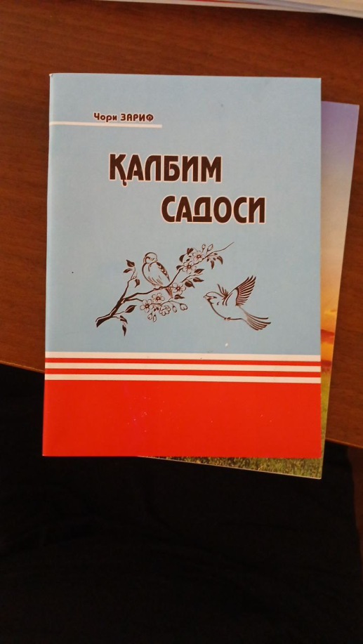
ҚАЛБИМ САДОСИ
УЎК: 821.512.133-1
КБК: 84 (5Ў) - 5
З - 39
Чори Зариф.
Қалбим садоси. (Шеърлар). – Термиз: “Сурхон - нашр”, 2025 й. – 64 б.
ISBN 978-9910-8639-2-9
Ажойиб шоир Чори Зарифнинг қалб захирасида ҳам ўнлаб асарлари мавжуд. “Қалбим садоси” унинг иккинчи китоби. Ўйлаймизки, ушбу ёрқин шеърлар, шажаравий маълумот ва тўртликлар кенг китобхонлар оммасини ўзига жалб этади.

Slide 18

СУРХОН ЁҒДУСИ
УЎК: 821.512.133-1
КБК: 84 (5Ў) - 5
З - 39
Чори Зариф.
Сурхон ёғдуси. (Шеърлар, публисистик мақолалар). – Термиз: “Сурхон - нашр”, 2024 й. – 52 б.
ISBN 978-9910-9493-2-6
Жарқўрғонлик моҳир ижодкор Чори Зарифнинг ушбу илк китобида унинг ярим асрлик ижод маҳсули – назмий асарлари жамланган.Юксак инсонийлик, ватанпарварлик туйғулари, ёшлик эҳтирослари муаллиф шеърлари ёрқин акс этган. Бағишлов ҳамда мақолаларида она юрт мадҳи ва ёш авлод таълим-тарбиясига доир долзарб масалалар кенг ёритилган.

Slide 19
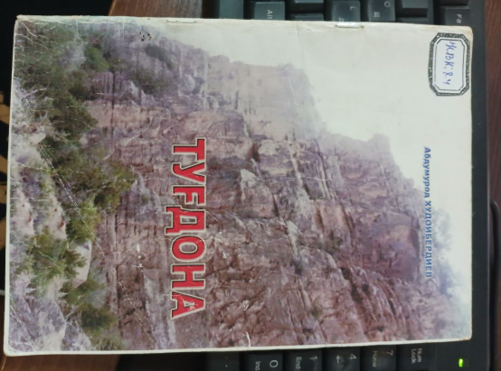
ТУҒДОНА
Абдумурод Худойбердиев.
Туғдона. (Шеърий тўплам). Ўзбек тилида. – Т.: “Наврўз нашриёти”, 2011 й. – 80 б.
ISBN 978-9943-381-21-6
Муҳтарам ўқувчи, китобхонларга таниқли ижодкор Абдумурод Худойбердиев ўзининг “Туғдона ” тўпламида инсоний туйғулар, она табиатга муҳаббат, турли хил жумбоқлари тўғрисидаги бадиий тасвирга бой туйғуларини шеърий масраларида тасвирлай олган.

Slide 20
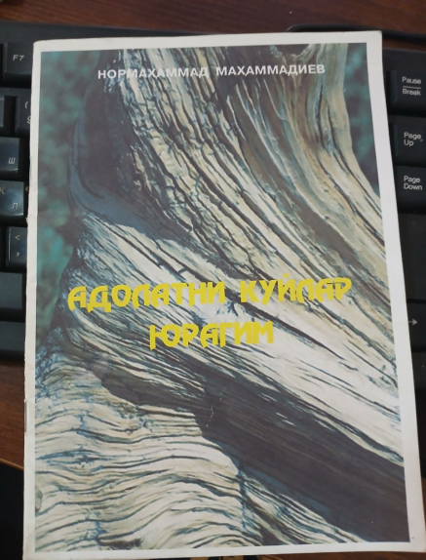
АДОЛАТНИ КУЙЛАР ЮРАГИМ
Нормаҳмад Маҳаммадиев.
Адолатни куйлар юрагим. (Шеърий тўплам). Ўзбек тилида. – Т.: “Насаф нашриёти”, 2008 й. – 38 б.
ISBN 5-7323-0526-7
Сиз қўлингизга олган ушбу шеърий тўпламда бутун умрини, меҳнат фаолиятини элига,юртига, фарзанлари тарбиясига боғлиқ ҳолда тасаввур этиб, яшаб келаётган адолатпарвар, ўз ишининг захьаткаш устаси, Ватан уриши нинг қатнашчиси, ўз халқининг суюкли нуронийси Муҳаммад Олимов сулоласининг давомчиси Нормаҳмат Маҳаммадиевнинг юракга тайган ўеърий дил дардлари мужассам этилган. Ўз даври ва яшаётган жамияти имкониятларидан келиб чиқиб ҳалол меҳнат қилаётган, инсонлар қалбини тушинишга, дўстлик аталмиш бебаҳо неъьатни қадирлашга, ҳар бир муҳтожга мадад қўлини узатишга интилиб яшаётган инсонлар ҳақидадир.

Slide 21
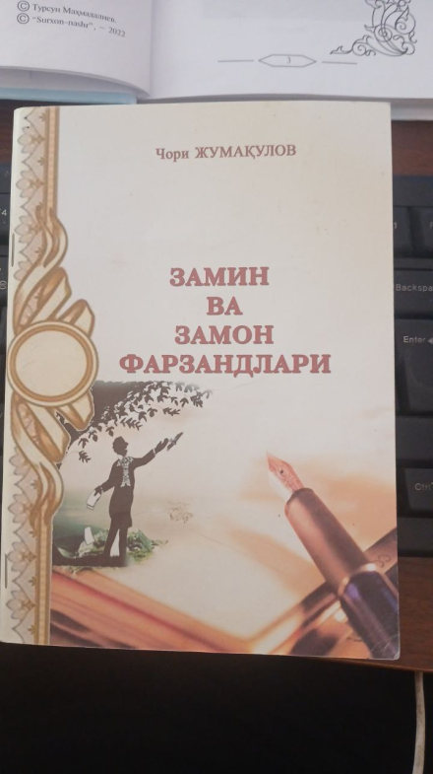
ЗАМИН ВА ЗАМОН АРЗАНДЛАРИ
УЎК: 821.512.133-43
КБК: 84 (5Ў)
Ж - 70
Чори Жумақулов.
Замин ва замон фарзандлари. – Термиз: “Сурхон - нашр”, 2022 йил. – 76 б.
ISBN 978-9943-7312-6-4
Таниқли журналист ва публицист Чори Жумақуловнинг ушбу “Замин ва замон фарзандлари” номли китобидан Сурхон воҳасида ўзининг кўп йиллик ҳалол меҳнати, ташаббускорлиги билан элда обрў топган инсонлар тўғрисидаги ўзига хос сюджетли очерклар, ьиллий адабиётимизнинг етук намояндалари ижоди ва уларнинг айрим асарлари ҳақидаги маънавий- аҳлоқий ьақолалар ўрин олган.

Slide 22
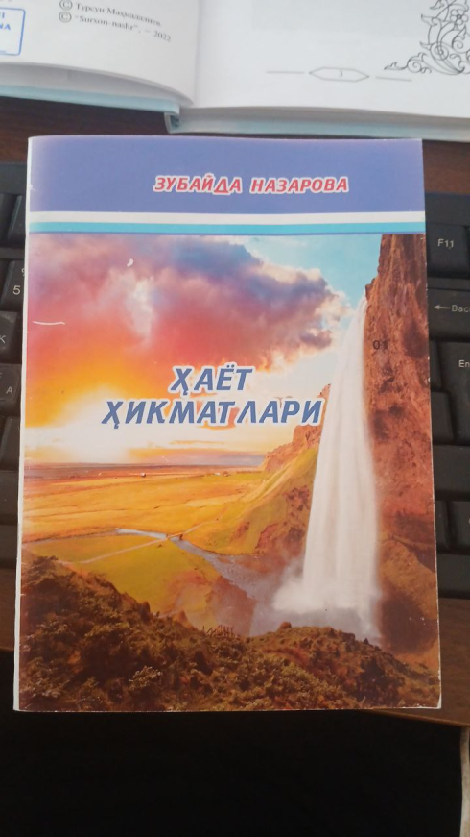
ҲАЁТ ҲИКМАТЛАРИ
УЎК: 821.512.133-1
КБК: 84 (5Ў) 7
Н - 18
Зубайда Назарова.
“Ҳаёт ҳикматлари”.(Шеърлар) – Термиз: “Сурхон - нашр”, 2019 й. – 48 б.
ISBN 978-9943-5511-9-0
Шеър – инсон қалбининг ҳис – туйғулар, кечинмалар, қарашлар, тасаввурлар ва таассуротлар суврати янглиғ пайдо бўлади.
Кекса педагог, ижодкор онахон Зубайда Назарованинг шеърларида ҳам ушбу жиҳатларни лўриш мумкин. Улкан ҳаётий тажрибада, узоқ кузатишлар, фалсавий хулосалар асосида яратилган.

Slide 23
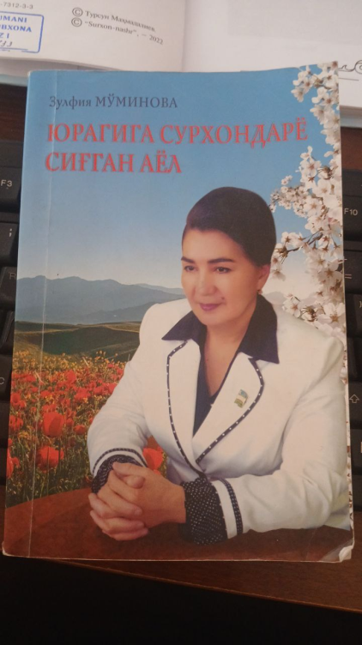
ЮРАГИГА СУРХОНДАРЁ СИҒГАН АЁЛ
УЎК: 821.512(575.151)(092)
КБК: 67.400.6г (5Ў)
М - 99
Юрагига Сурхондарё сиғган аёл. – Т.: “Академнашр”, 2021 йил. – 128 б.
ИСБН 978-9943-6499-8-9
Аёл бўлиш оғир. Аёл бўлиш шараф. Аёл бўлиш санъатдир. Ўз ғаминг қолиб, лўпинча бошқаларнинг ташвиш –муаммоси бмлан умрингни яшаб қўйишинг эса мардлик, бағрикенгликдир.
Бир умр ўзбек аёлининг дарди билан яшаган, унинг кўргилигини ўзиники деб билган Сурхон аёли – Мавлуда Қобулованинг умр йўллари ҳикоя қилинган ушбу китобда бир бошга тушган кўргиликларнинг нақадар аччиқ, серизтироб ўтганига гувоҳ бўласиз.

Slide 24
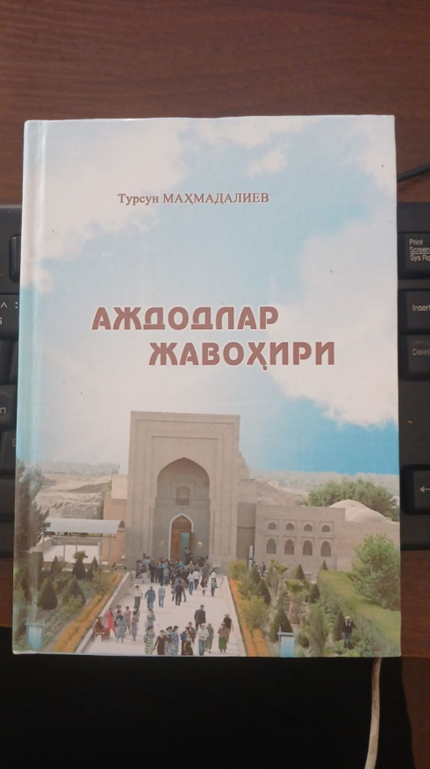
АЖДОДЛАР ЖАВОҲИРИ
УЎК: 821.512.133-94
КБК: 83.(5Ў)
М – 32
Турсин Маҳмадалиев. Аждодлар жавоҳири. – Термиз: “Сурхон - нашр”, 2022 йил. – 148 б.
ИСБН 978-9943-7312-3-3
Китобда онадек азиз, муқаддас ватанимизнинг маънавий-маданий ва моддий оламинингнақадар улуғворлиги дунёвий азал ичра қадимги аждодларимизнинг жаҳон цивилизатсияга қўшган бетакрор ва беқиёс хазиналари маҳорат билан тасвирланган.

Slide 25
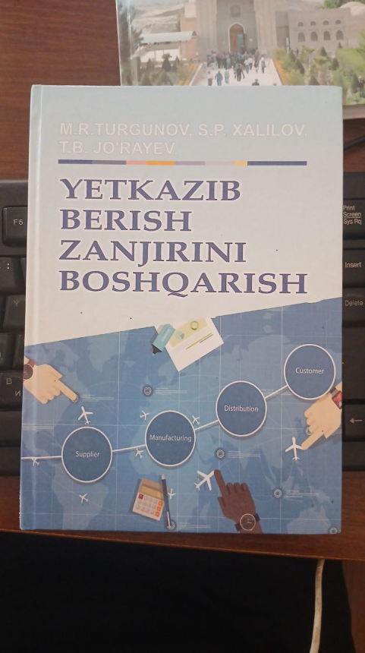
Yetkazib berish zanjirini boshqarish
UO‘K: 621.3.011.7
KBK: 32.88-01
T - 88
M.R Turgunov, S.P. Xalilov, T.B. Jo‘rayev. Yetkazib berish zanjirini boshqarish.(O‘quv qo‘llanma). T., “Aloqachi”, 2018, – 184 b.
ISBN 978-9943-5145-1-5
Qo‘llanmaning maqsadi – nazariy bilimlarni mustahkamlash hamda strukturali va obyektga yo‘naltirilgan yetkazib berish tamoyillarini nazariy o‘rganish va joriy etish amaliy ko‘nikmalarni hosil qilishdan iborat.
Qo‘llanma etkazib berish zanjirining asosiy tushunchalarini, turli sharoitlarda “Yetkazib berish zanjirini boshqarish” tizimi muammosini hal etish uchun keng spektordagi dasturchi va olimlarga yordam beruvchi dasturlar haqida ma’limotlar beriladi.

Slide 26
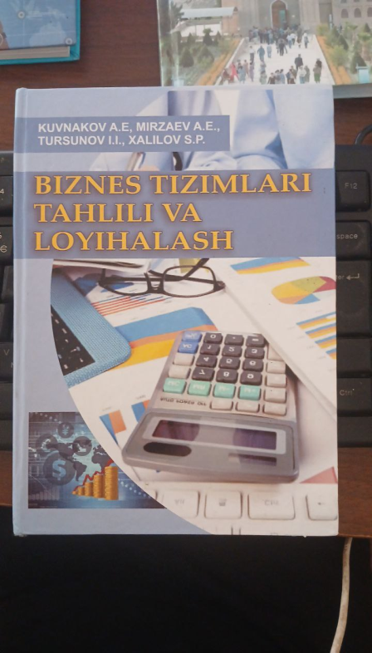
Biznes tizimlari tahlili va loyihalash
UO‘K: 004.414.2:338.22(075.8)
KBK: 65.290
B - 67
Kuvnakov A. E, Mirzayev A.E., Tursunov I.I., Xalilov S.P. /TATU, 132 b., Toshkent 2018.
ISBN 978-9943-5486-1-9
Ushbu o‘quv qo‘llanma 5330500 - “Kompyuter injiniringi” (“Kompyuter injiniringi”, “Axborot xavfsizligi”, “AT - xizmat”, “Multemediya texnologiyalari”) bakalavr yo‘nalishida tahsil oluvchi talabalarning “Biznes tizimlari tahlili va loyihalash” fanidan olgan nazariy bilimlarini mustahkamlash va biznes tizimlarini tahlil qilish, loyihalash va ularni qurishning amaliy ko‘nikmasini talabalarga yaratishdan iborat.

Slide 27
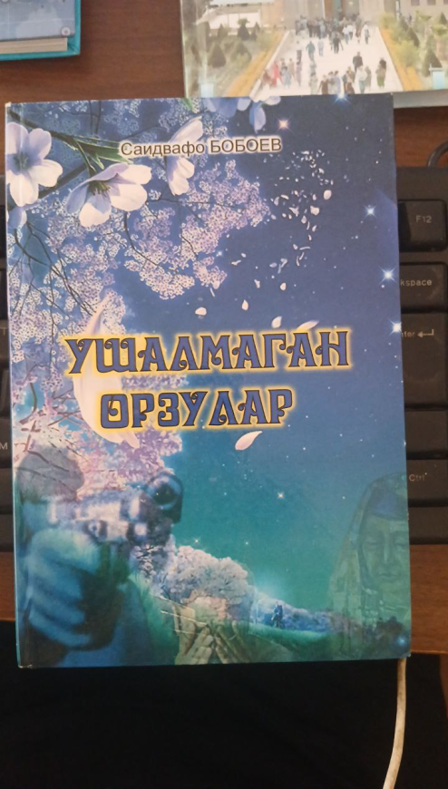
Ушалмаган орзулар
КБК: 84(5Ў) 6
Б – 79
Бобоевб Саидвафо.
Ушалмаган орзулар: (қиссалар ва ҳикоялар) / С. Бобоев. – T.: Алишер Навоий номидагиЎзбекистон Миллий кутубхонаси нашриёти, 2009. – 184 б.
ISBN 978-9943-06-275-3
Истеъдодли ёзувчи Саидвафо Бобоев бир қатра ҳикоя ва қиссалари билан адабиёт ихлосмандларига яхши таниш. Ёзувчининг ушбу китобига ҳам яхшилик ва ёмонликб разолат ва адолат кураши ва ечими юксак бадиий маҳорат билан ифода этилган. Ўйлаймизкиб мазкур тўпламда жам этилган қиссалар ва ҳикоялар ҳам сиз азиз китобхонларни бефарқ қолдирмайди.

Slide 28
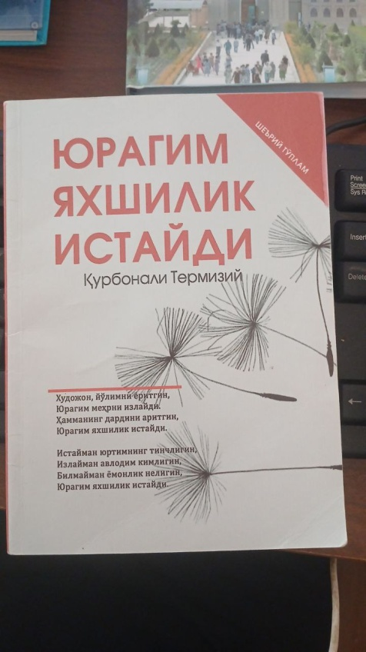
Юрагим яхшилик истайди
УЎК: 821.512.133-1
КБК: 83.(5Ў) -5
Т – 41
Қурбонали Термизий. Юрагим яхшилик истайди (Шеърлар). – Tермиз: “Surxon - nashr”, 2022 йил. – 144 б.
ISBN 978-9943-7997-7-6
Инсон юраги барча ҳис-туйғуларни ўзида жам қилган ажиб неъматдир. Шоир Қурбонали Термизийнинг ушбу шеърий тўпламида меҳр, оқибат, яхшилик, садоқат, ишқ, муҳаббат, дўстлик, хотира каби эзгу ҳис-туйғуларни тараннум этган шеърлар ва ғазаллар жам бўлган.

Slide 29
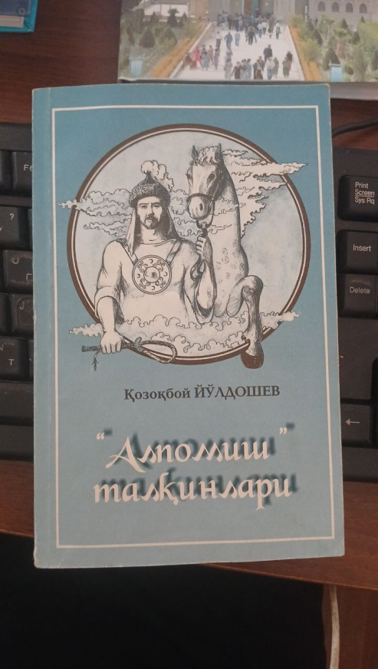
“Алпомиш” талқин
КБК: 83.3Ў.3
Й – 74
Йўлдошевб Қозоқбой.
“Алпомиш” талқинлари ёки достон бидияти ҳамда миллат маънавияти ҳақида айрим фикирлар. – Т.: “Маънавият”, 2002 йил. – 168 б.
Қозоқбой Йўлдошевнинг “Алпомиш талқинлари” китоби халқ оғизаки ижодимизга янгича қараш, янгича муносабат, янги хулосалар чиқаришнинг ёрқин намуналаридан бири десак янглишмаймиз. Олим мазкур достонга ҳозиргача билдириб келинган, маълум маънода айтилган илмий-ижодий ёндашувлар тизимига янгича бир руҳ, ўзгача бир ҳаво олиб киради.

Slide 30
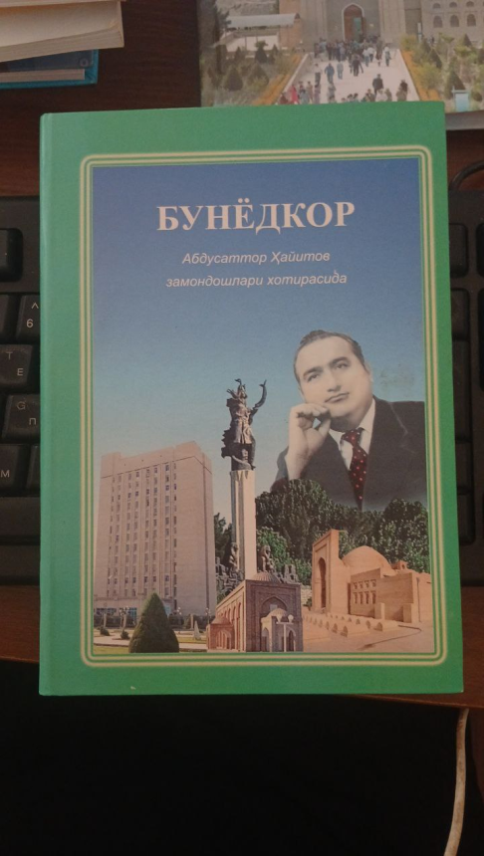
Бунёдкорлар
УЎК: 94:39(575.1
КБК: 85.11.8
С – 24
Бунёдкорлар: ёдномалар, эссе, рисола /тўпловчилар Нарзулла Сўфиев, Рўзимурод Чориев, Ҳикмат Файзуллаев. . – T.: “Tafakkur”, 2015. – 208 б.
ISBN 978-9943-24-072-8
Ушбу китобда оддий инсон, етук мутахассис, Сурхондарёлик бунёдкор қурувчилар сардори Абдуссатор Ҳайитов хотирасига доир ёдномалар жамланган. Бу эсдаликлар ёшларимиз учун амалий сабоқ, ибрат ва илғор иш тажриба дарслари кабидир. Зеро, Абдуссатор Ҳайитовнинг ибратли ҳаёт йўли унинг замондош дўстлари томонидан ишонарли далиллар ва қизиқарли маълумотлар билан ёрқин ифода этилган.

Slide 31
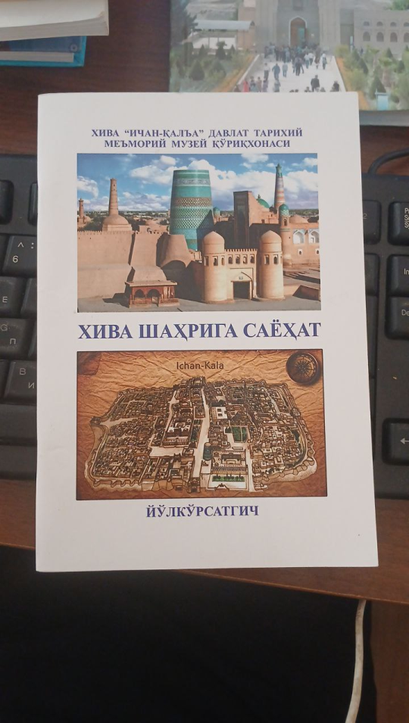
Хива шаҳрига саёҳат
УЎК: 71(575/171)
КБК: 85.118(5Ў)
Ю – 24
Юсупов, Ҳурмат.
Хива шаҳрига саёҳат. [Матн]: наср /Ҳурмат Юсупов, Мақсудбек Абдурасулов, Дилмурод Бобожонов. – Урганч:Қуванчбек-Машҳура, 2022. – 52 б.
ISBN 978-9943-5103-4-0
Ушбу йўлкўрсатгич тарихсевар инсонлар ва Ватанимиз тарихи билан қизиқиб Хивага ташриф буюрган сайёҳлар кенг оммаси учун мўлжалланган бўлиб, китобхонлар қалбидан муносиб жой олса бениҳоя шод бўламиз.

Slide 32
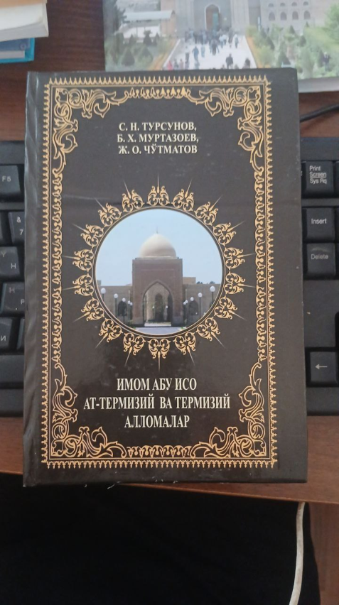
Имўм Абу Исо ат- Термизий ва Термизий Алломалар
УЎК: 28-725(575.1)(092)
КБК: 86.38г(5Ў)
Т – 91
Турсунов, Сайпулла.
Имўм Абу Исо ат- Термизий ва Термизий Алломалар/ С. Турсунов ва бошқ. – Т.: “Tafakkur”, 2021. – 288 б.
ISBN 978-9943-24-349-1
Ушбу монаграфия юртимизнинг асл фарзанди, етук олим мухандис, маънавий маданиятимизнинг улуғ номояндаси, ҳадис илми юксалишига муносиб хисса қўшган, таниқли ҳадисшунос олим Имом Исо Термизий ва Термизий алломаларининг ҳаёти, ижодий ва дунёвий – ирфоний фаолиятига бағишланади. Буюк мутафаккир, ислом оламида энг ишончли олти китобнинг бири сифатида эътироф этилган “Сунан ат-Термизий” номли асарнинг муаллифи Имом Исо Термизий ҳаёти ва ижодини ўрганиш бугуннинг длозарб масаласидир

Slide 33
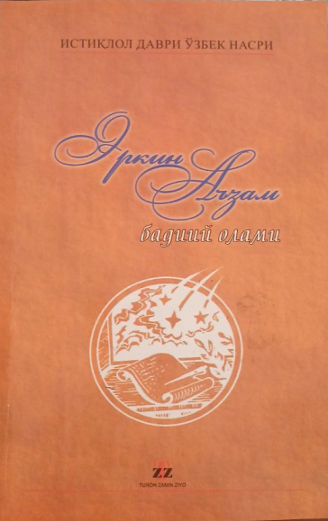
Эркин Аъзам бадиий олами
УЎК: 821.513
КБК: 84(5Ў)6
Э – 78
“Эркин Аъзам бадиий олами”/ Тўплам. – Т.: “Turon zamin ziyo”нашриёти, 2014. – 304 б.
ISBN 978-9943-335-92-9
Ушбу тўпламда таниқли адиб, драматург, публицист, киносценарист Эркин Аъзам ҳаёти ижоди фаолияти ҳақида олимлар, ижодкорлар, киношунослар, ёш тадқиқотчиларнинг ранг-баранг тадқиқотлари ўрин олган. Мазкур китоб аъзамшунослик соҳасидаги илк жамовий тўплам. Ундан жой олган адабий-танқидий мақола, эссе, суҳбатлар турли йилларда, турли савия ва ёшдаги муаллифлар томонидан амалга оширилган.

Slide 34
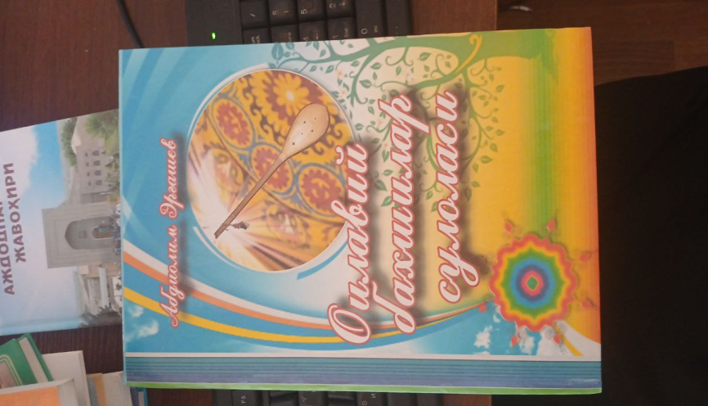
Оилавий бахшилар сулоласи
УЎК: 784.4.071.2(575.151)(092)
КБК: 85.314г(5Ў)
Э – 74
Абдуолим Эргашев “Оилавий бахшилар сулоласи”(Монография) – Tермиз: “Surxon - nashr”, 2019. – 200 б.
ISBN 978-9943-5514-5-9
Сурхондарё-Қашқадарё вилоятларида достончилик санъатининг бугунги кунгача жонли жараёнларида яшаб келаётганлигининг ўзига хос муҳим жиҳатлари бор. Бу жиҳатлардан бири устоз-шогирчилик анъанаси муносиб давом этаётганлигида намоён бўлса, иккинчиси кўп сонли тингловчилар аудиторясининг мавжудлигида, бахшичиликда оилавий шажаранинг узликсиз бардавом эканлигида кўринади.

Slide 35
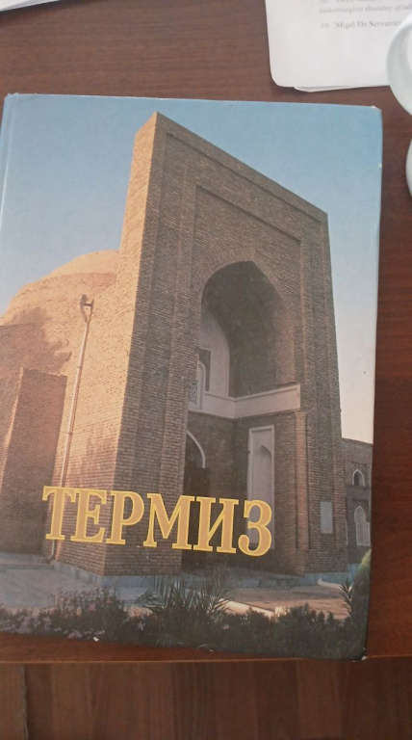
ТЕРМИЗ
Термиз буюк йўллар чорраҳасидаги кўҳна ва янги шаҳар

Slide 36
Эътибор учун рахмат
Тайёрлади:
Ахборот библиография бўлими хизмат рахбари: У. Абдуллаева

